Slide 1

2021
A4-林业有害生物智能识别
队长：郑浩然 队员：张权巍 陈智勇
指导老师：高建清
福建江夏学院
2021年7月 队伍名称：离了树属于地上的世界

Slide 2


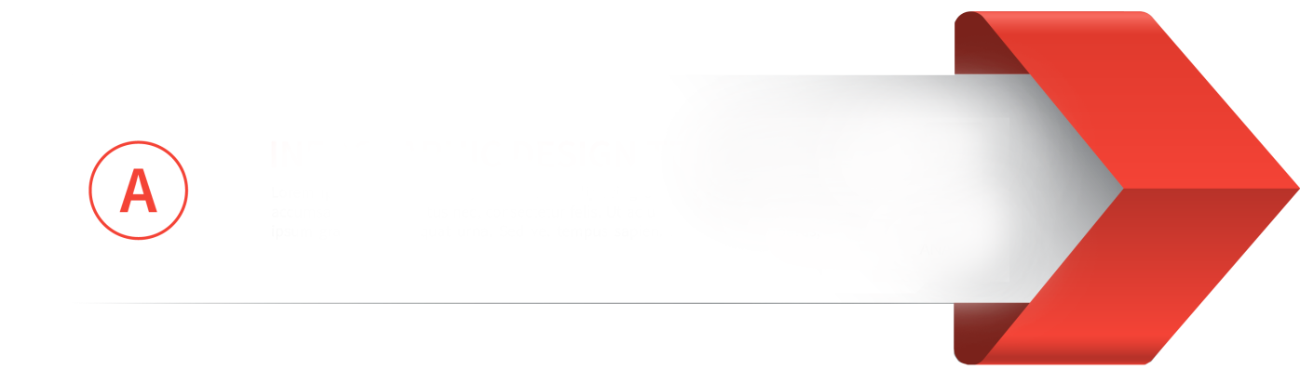

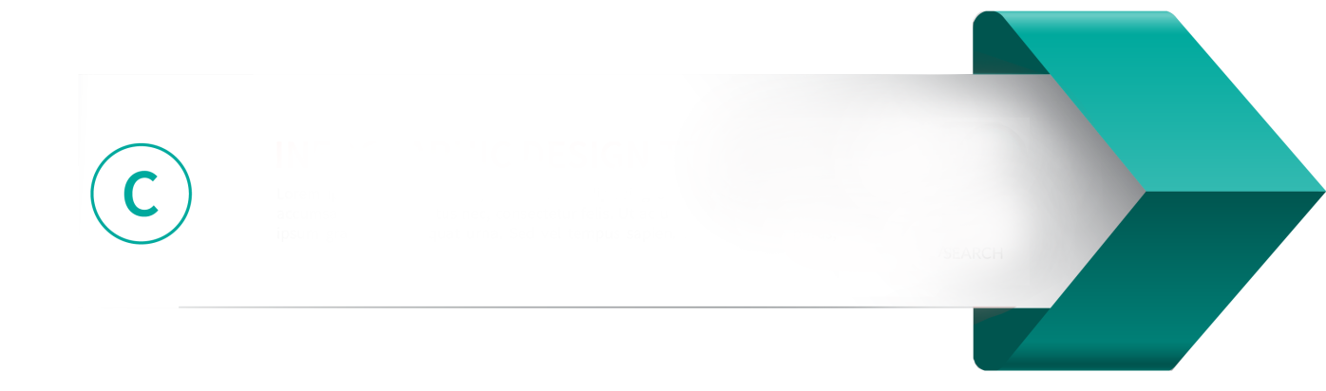

项目简述
目
录
实现流程
CONTENTS
结果展示
总结与展望

Slide 3
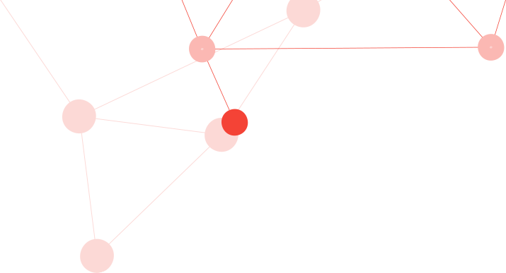

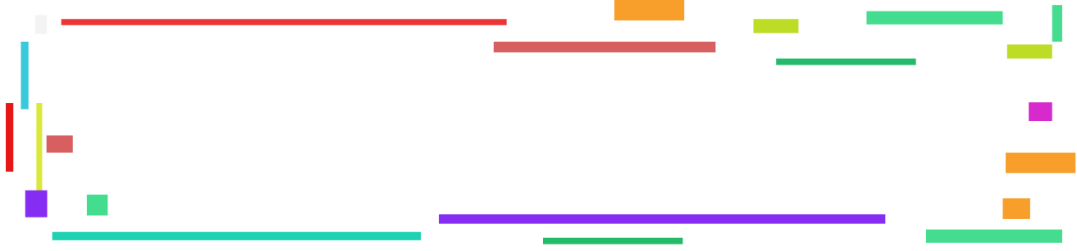
01
项目简述

Slide 4


项目简述
随着可持续发展理念深入人心，林业发展迅猛推进。然而，近年来，外来有害生物的入侵风险越来越高，对我国农林生产造成了巨大的危害。为了满足防治需求，现结合微信小程序平台与人工智能领域中的目标检测开发出一套采用了Client/Server结构的林业有害生物识别系统

Slide 5
02
实现流程

Slide 6

大体思路
前端
后台架构
分析端
前端小程序负责接收用户指令，如拍照查询等，并显示从后台管理系统中获得的数据结果。
后台架构提供Api接口向分析端传输分析图片，并创建后台管理系统统一调配数据库等
分析端主要完成接收中转的图片并对其进行识别，并将结果反馈给前端

Slide 7

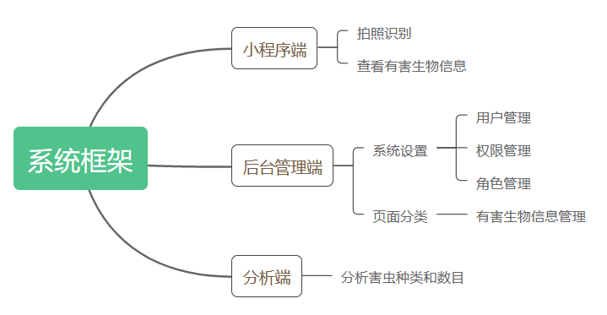
系统框架

Slide 8
03
结果展示

Slide 9
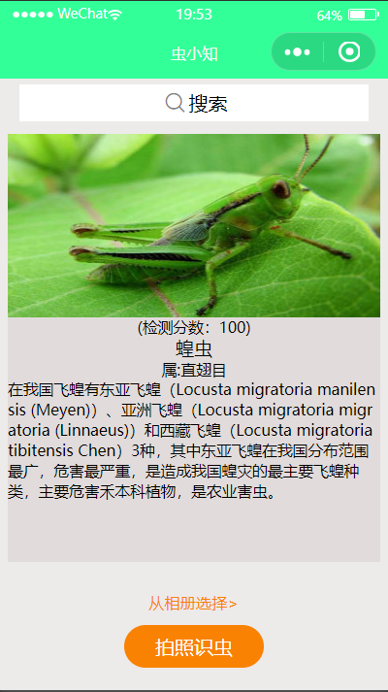
小程序界面
小程序主界面
小程序主界面显示出一种害虫并对其做简要介绍。用户可以选择拍照识虫或者是从相册中选择图片来识别害虫

Slide 10
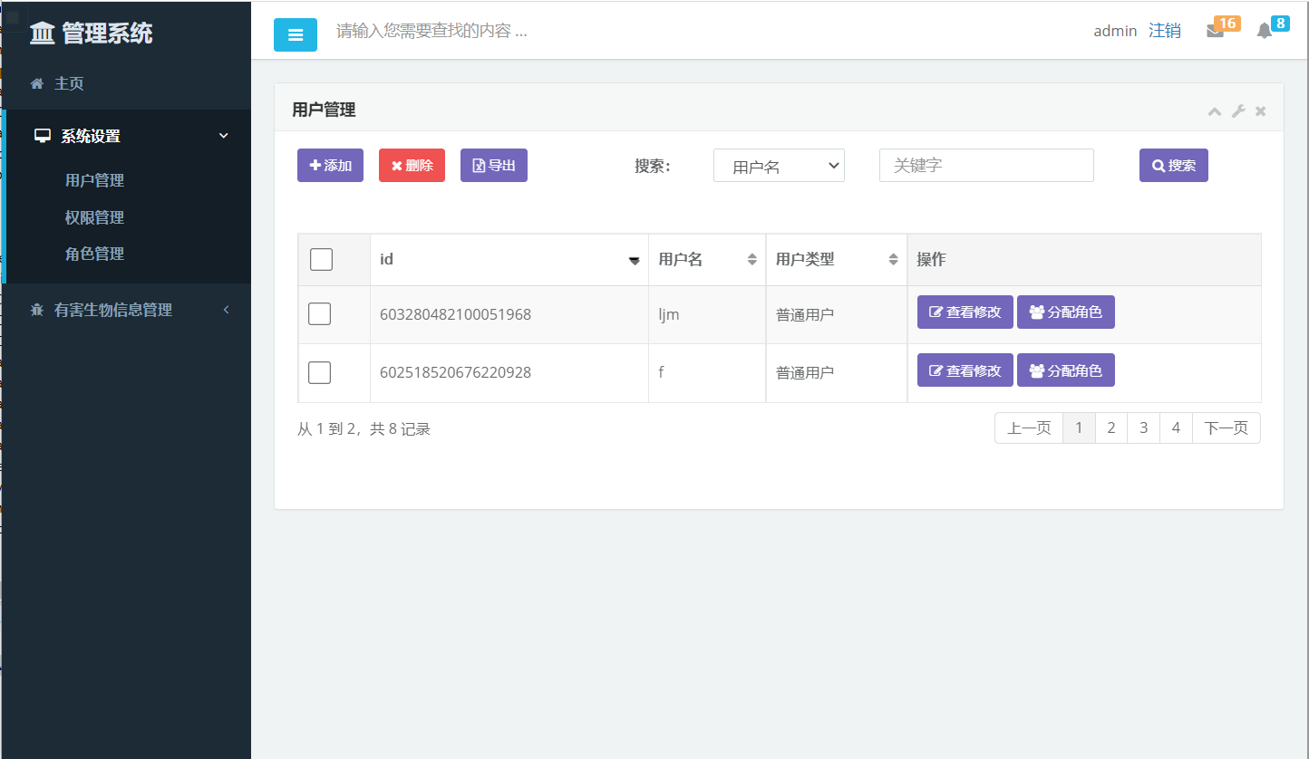
用户管理界面

Slide 11
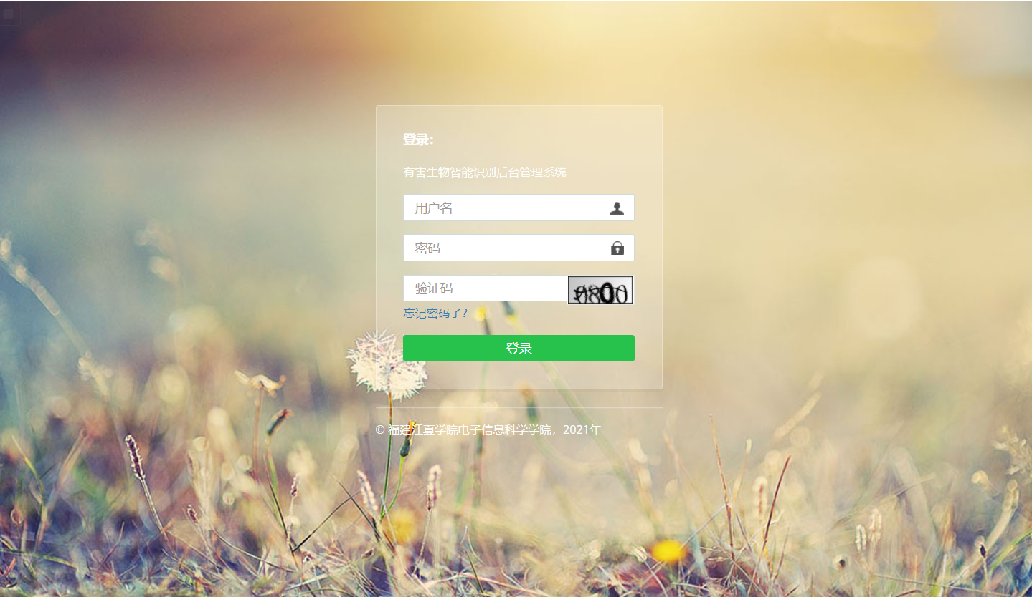
后台管理登录界面

Slide 12
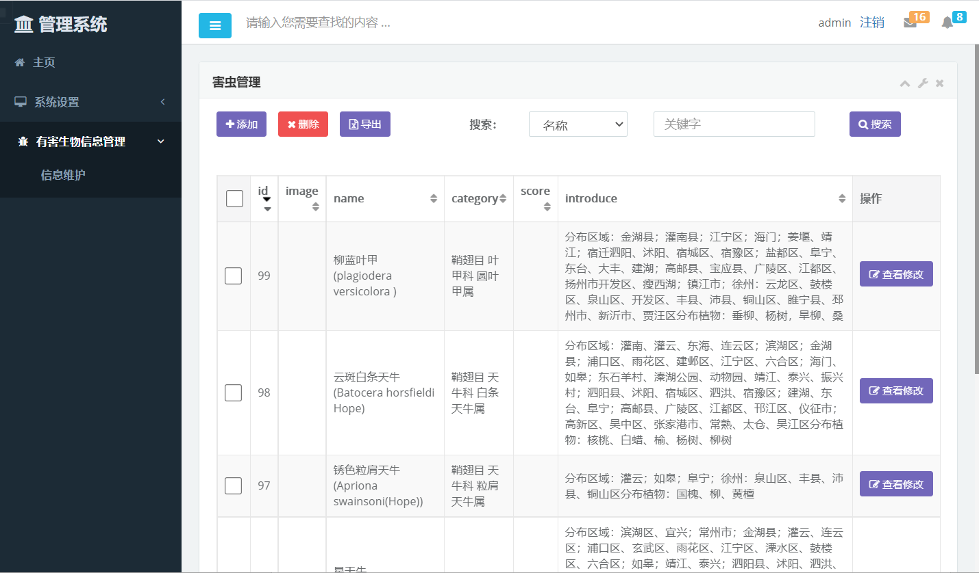
有害生物信息维护界面

Slide 13
04
总结与展望
）

Slide 14
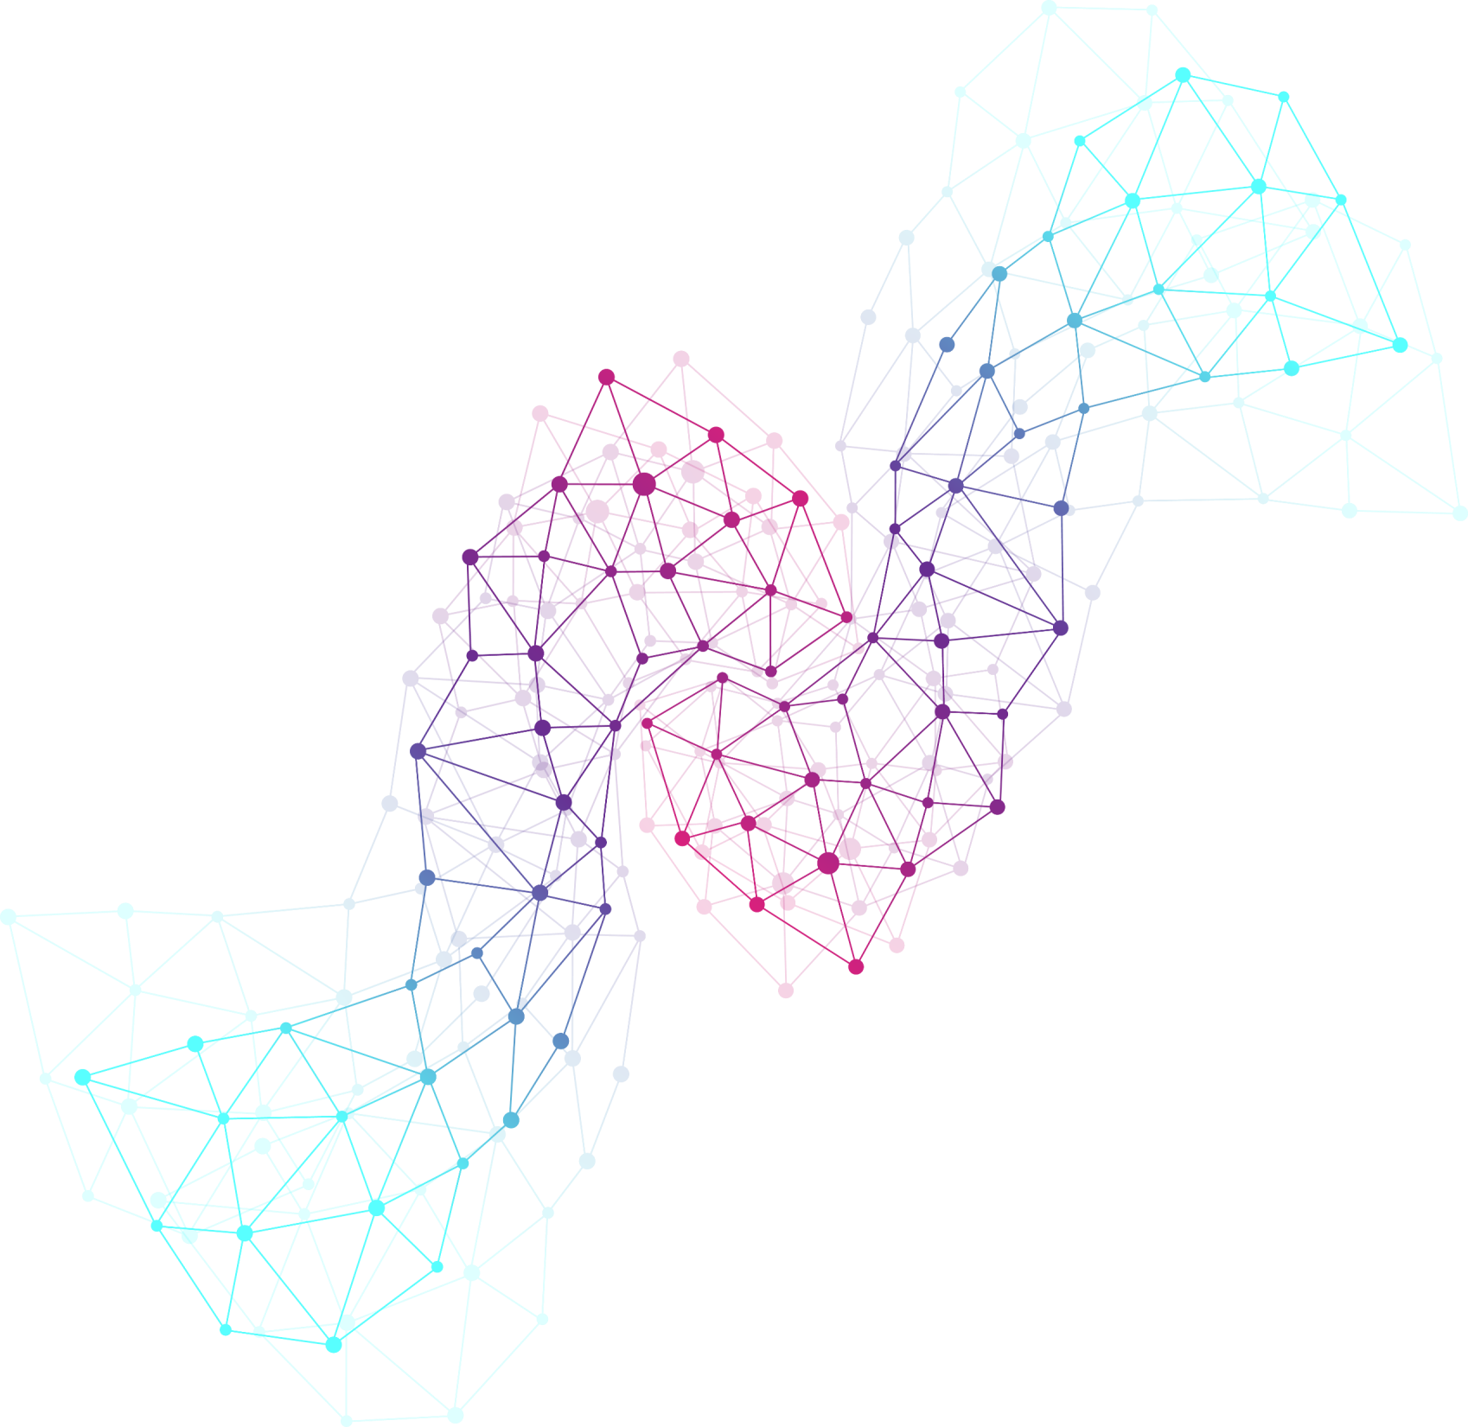
总结与展望
辨识方面
辨识方面
系统旨在满足用户在害虫防治时的辨识需要，对于小程序使用者，用户进入小程序后可采用拍照或从相册内获取图片两种方式取得害虫数据并获知分析结果，简易方便
维护方面
维护方面
系统专门设计了后台管理系统，维护人员可在PC端登录后台管理系统进行害虫数据的维护。
识别方面
识别方面
识别率高，通过几百个样本的识别分数均达到预期结果
运行速度方面
运行速度
方面
识别方面采用了pytorch版yolov5，是当前最新且热门的yolo版本，极大的提高了识别的运行速度

Slide 15
总结与展望
后期可根据识别搜索记录在后台管理系统中显示害虫搜索排行榜，以整理统计出当前的热门害虫。
预添加
功能
对接相关库、在搜索出相应害虫后为用户推荐适应农药并提供商城直达服务。

Slide 16

感谢聆听
离了树属于地上的世界
指导老师：高建清

